Slide 1
Sample App 스토리보드
문서 버전 | v.1.0
문서 구분 | STORY BOARD
훈련과정명 | 안드로이드 웹앱 콘텐츠 개발자 양성 | 작성자 | 홍길동

Slide 2
Sample 앱 서비스 구분
Sample 앱
Android App
(Native App : client)
관리자 Page
(Web service)
로그인
로그인
- 로그인
- 메인
- 서브
- 앱 소개
-내 정보
-설정
- 회원관리
- 콘텐츠 관리
- 답글 관리
- 서버관리
- 데이터베이스
- 설정

Slide 3
Sample 화면 구조도
사용자( Client ) : Mobile App
Introduce Activity
Main Activity
LaundryGame Activity
SausageGameActivity
Ⅰ. 게임 로고 창
Ⅱ. 게임 메인 창
Ⅲ. 게임 목록
Option Activity
playL Activity
Ⅴ. 게임 플레이 창
Ⅵ.옵션 창
NickName Activity
PlayS Activity
Option Activity
Exit Activity

Slide 4
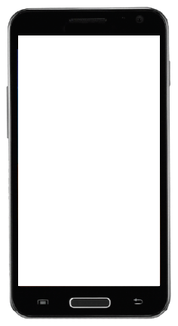
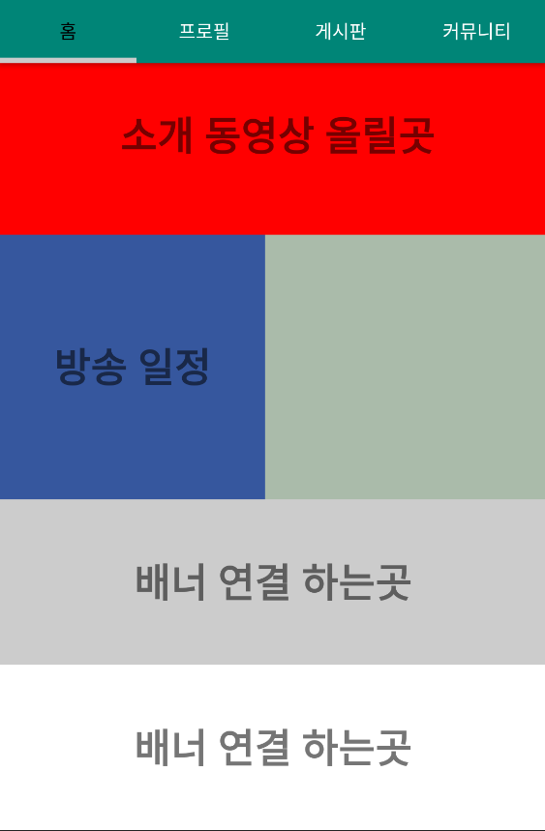
 | Project | Sample App | 문서명 | 스토리보드 |  | 버전 | v1.0
 | 시스템명 | Android Mobile Phone & Tablet | 개발방법 | NativeApp |  | page | 1
 | 화면구분 | LoginActivity > 로그인화면 | 서비스구분 | 사용자(Client) |  | 작성자 | 홍길동
 |  |  |  |  | 화면설계
 |  |  |  |  | 1.로그인 다음 메인화면
 |  |  |  |  | 상세설명
 |  |  |  |  | 1.

Slide 5
 | Project | Sample App | 문서명 | 스토리보드 |  | 버전 | v1.0
 | 시스템명 | Android Mobile Phone & Tablet | 개발방법 | NativeApp |  | page | 2
 | 화면구분 | LoginActivity > 로그인화면 | 서비스구분 | 사용자(Client) |  | 작성자 | 홍길동
 |  |  |  |  | 화면설계
 |  |  |  |  | 1.
 |  |  |  |  | 상세설명
 |  |  |  |  | 1.

Slide 6
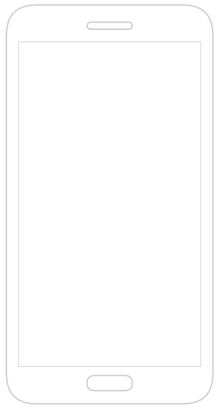
 | Project | Sample App | 문서명 | 스토리보드 |  | 버전 | v1.0
 | 시스템명 | Android Mobile Phone & Tablet | 개발방법 | NativeApp |  | page | 3
 | 화면구분 | LoginActivity > 로그인화면 | 서비스구분 | 사용자(Client) |  | 작성자 | 홍길동
 |  |  |  |  | 화면설계
 |  |  |  |  | 1.
 |  |  |  |  | 상세설명
 |  |  |  |  | 1.

Slide 7
 | Project | Sample App | 문서명 | 스토리보드 |  | 버전 | v1.0
 | 시스템명 | Android Mobile Phone & Tablet | 개발방법 | NativeApp |  | page | 4
 | 화면구분 | LoginActivity > 로그인화면 | 서비스구분 | 사용자(Client) |  | 작성자 | 홍길동
 |  |  |  |  | 화면설계
 |  |  |  |  | 1.
 |  |  |  |  | 상세설명
 |  |  |  |  | 1.

Slide 8
 | Project | Sample App | 문서명 | 스토리보드 |  | 버전 | v1.0
 | 시스템명 | Android Mobile Phone & Tablet | 개발방법 | NativeApp |  | page | 5
 | 화면구분 | LoginActivity > 로그인화면 | 서비스구분 | 사용자(Client) |  | 작성자 | 홍길동
 |  |  |  |  | 화면설계
 |  |  |  |  | 1.
 |  |  |  |  | 상세설명
 |  |  |  |  | 1.

Slide 9
Sample 화면 구조도
관리자( Admin ) : Web page
 |  |  |  |  |  | 웹스토밍 홈페이지 (http://web-storming.co.kr)
회사소개 (About Us) |  |  | 홈페이지 (HomePage) |  |  | 쇼핑몰 (Shopping Mall) |  |  | 모바일 (Mobile) |  |  | 포트폴리오 (Portfolio) |  |  | 고객센터 (Price)
웹스토밍 소개 (About WebStorming) |  |  | 홈페이지 (HomePage) |  |  | 쇼핑몰 (Shopping Mall) |  |  | 모바일 (Mobile) |  |  | 홈페이지 (HomePage) |  |  | 묻고 답하기 (Q&A)
조직도 (Organization) |  |  | 진행절차 (Process) |  |  | 진행절차 (Process) |  |  | 진행절차 (Process) |  |  | 쇼핑몰 (Shopping Mall) |  |  | 자주묻는 질문 (FAQ)
오시는 길 (Contact Us) |  |  | 제작비용 (Price) |  |  | 제작비용 (Price) |  |  | 제작비용 (Price) |  |  | 모바일 (Mobile) |  |  | 견적문의현황 (On Going)

Slide 10
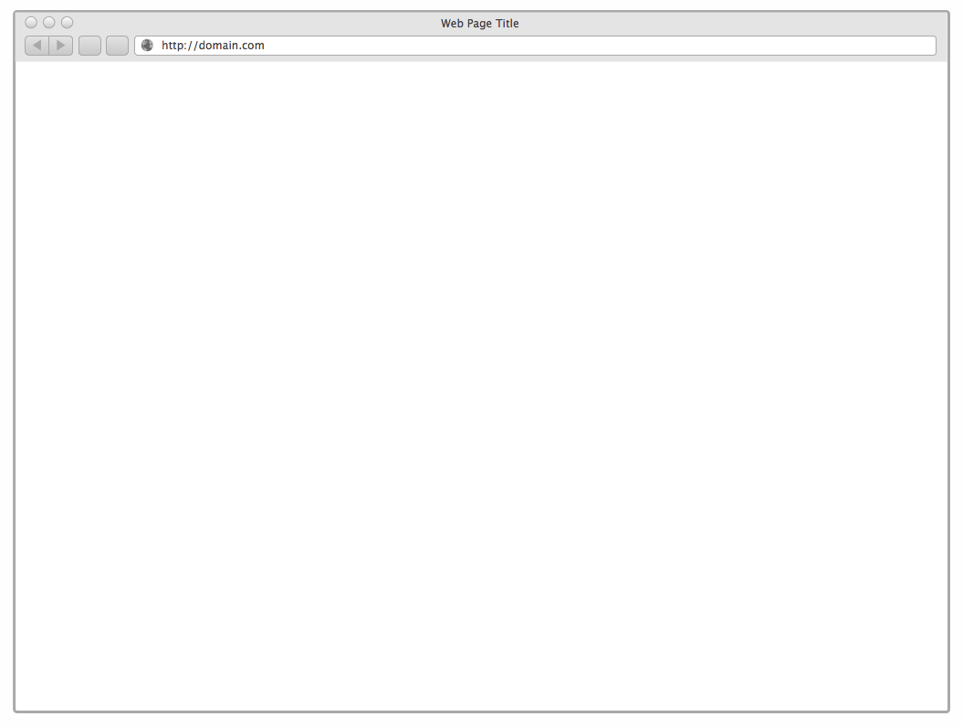
 | Project | Sample App | 문서명 | 스토리보드 |  | 버전 | v1.0
 | 시스템명 | Desktop Web Browser & Mobile Web Browser | 개발방법 | 반응형 웹사이트 |  | page | 6
 | 화면구분 | Admin.html> 게시글 관리 | 서비스구분 | 관리자(Admin) |  | 작성자 | 홍길동
 |  |  |  |  | 화면설계
 |  |  |  |  | 1.
 |  |  |  |  | 상세설명
 |  |  |  |  | 1.

Slide 11
 | Project | Sample App | 문서명 | 스토리보드 |  | 버전 | v1.0
 | 시스템명 | Desktop Web Browser & Mobile Web Browser | 개발방법 | 반응형 웹사이트 |  | page | 7
 | 화면구분 | Admin.html> 게시글 관리 | 서비스구분 | 관리자(Admin) |  | 작성자 | 홍길동
 |  |  |  |  | 화면설계
 |  |  |  |  | 1.
 |  |  |  |  | 상세설명
 |  |  |  |  | 1.

